Slide 1
La conquête de la Gaule par les Romains

Slide 2
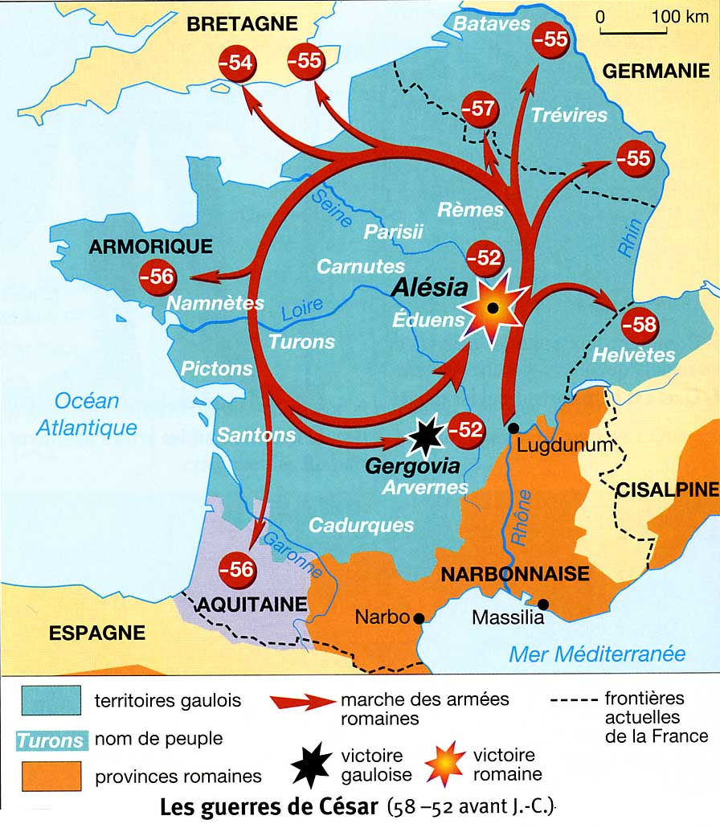

Slide 3
Entre 58 et 52 av J.-C., Jules César a conquis la Gaule. La dernière bataille a eu lieu à Alésia.
Comment et pourquoi l’armée romaine a-t-elle triomphé des Gaulois ?

Slide 4
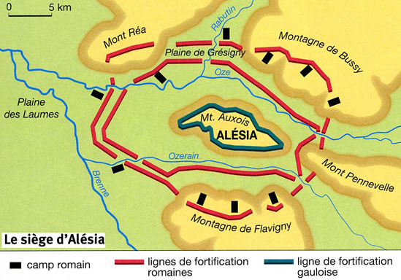
La bataille d’Alésia

Slide 5
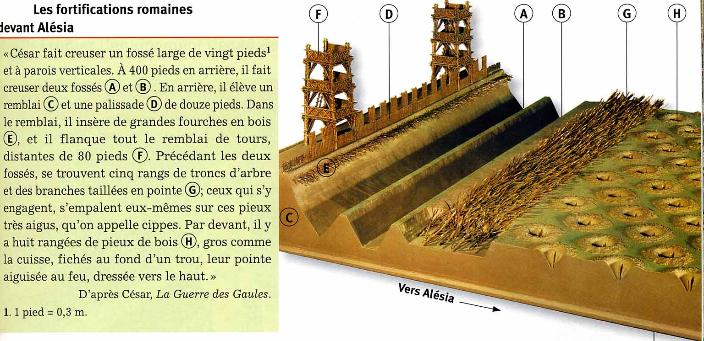
Du texte à la maquette

Slide 6
Exercice : du texte à la maquette (option : avec des numéros)

Slide 7
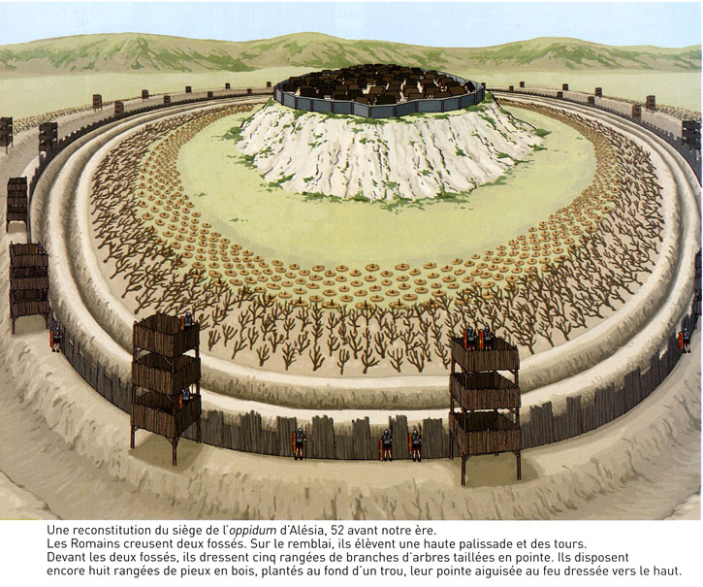
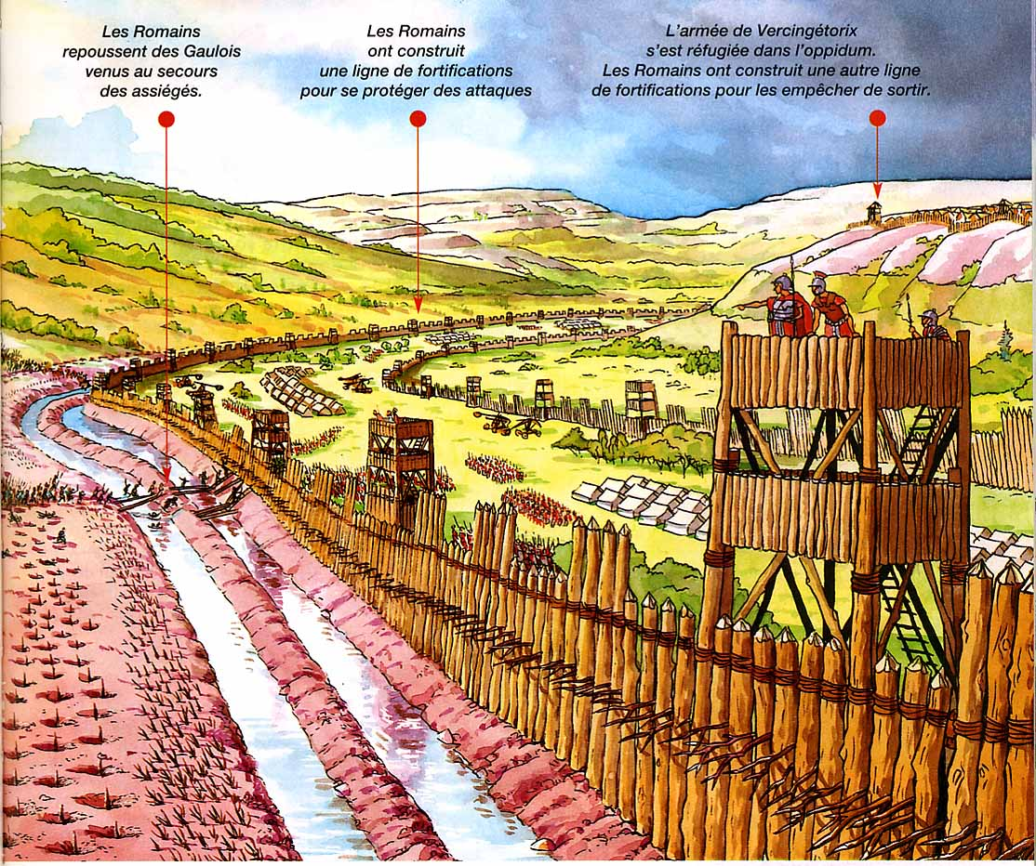
Document(s) de reconstitution offrant une vision d’ ensemble (concrétisation pour les élèves)

Slide 8
Comment et pourquoi l’armée romaine a-t-elle triomphé des Gaulois ?
Retour au problème de départ et réponse généralisante (à partir du cas du siège d’Alésia)
Parce que les Gaulois étaient divisés
Parce que l’armée romaine était disciplinée et très organisée

Slide 9
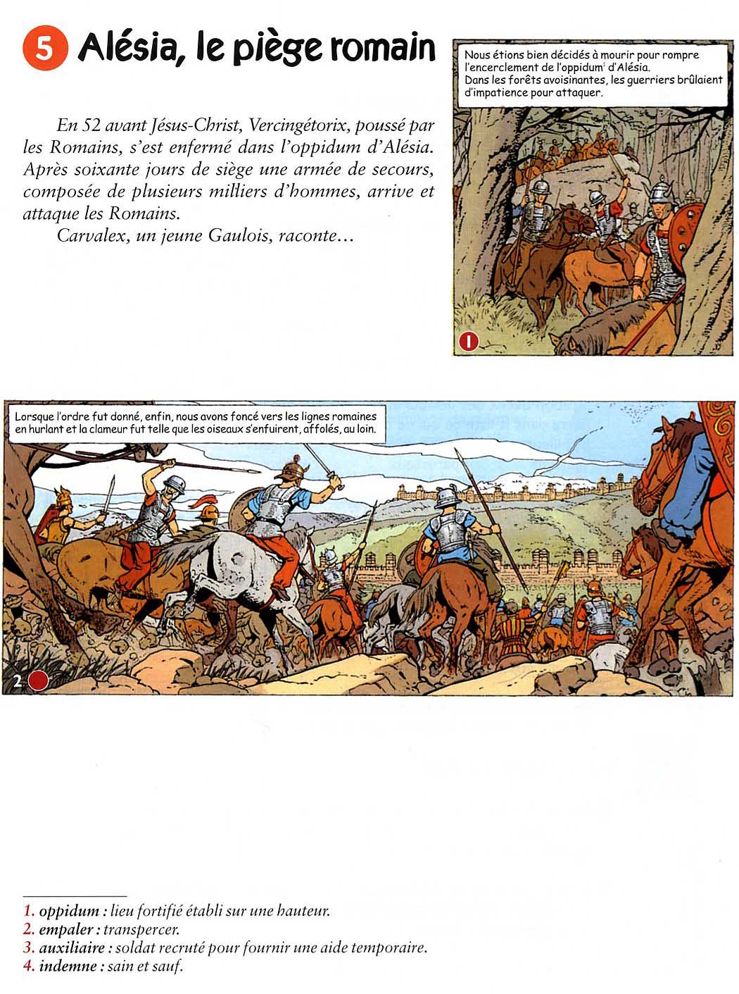
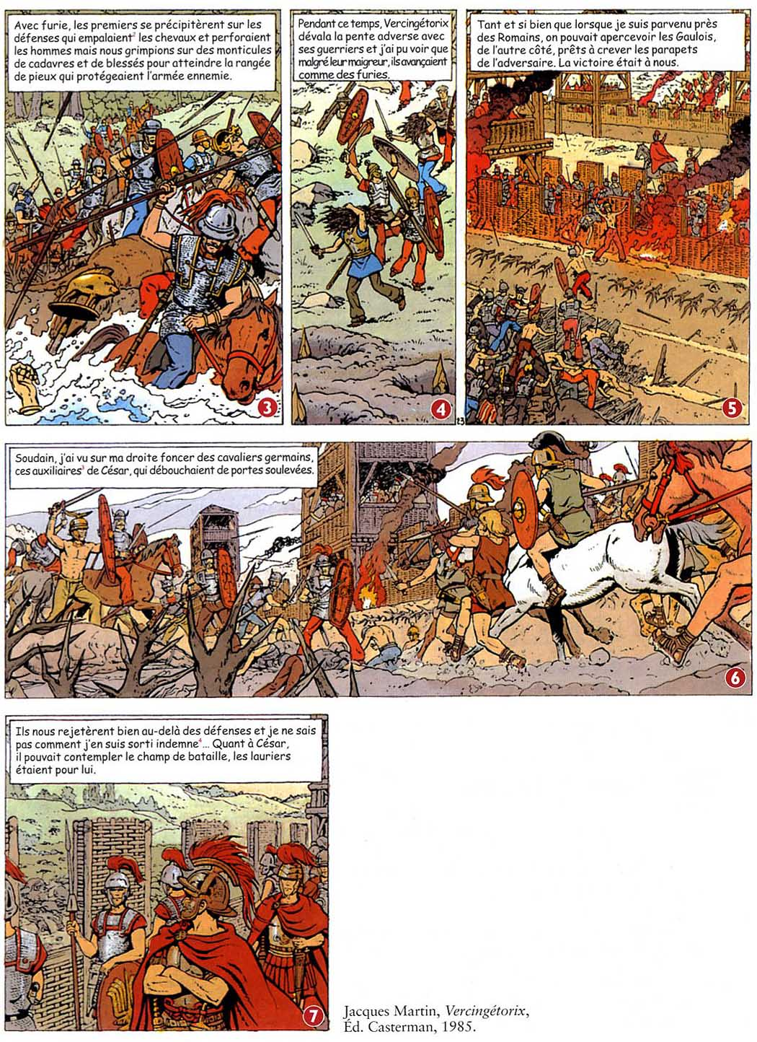
Utilisation possible d’une planche de BD (reconstitution, distinction fiction/réalité)

Slide 10
Autre support pour la différence fiction/réalité : ce tableau de la fin du XIXème siècle où le peintre imagine la scène alors que la source (César) ne dit rien ou presque sur Vercingétorix.
Sa source probable est la manuel de lecture Le Tour de France par deux enfants (1877).
La défaite de Vercingétorix représentée en 1899 (fin du XIXème siècle)

Slide 11
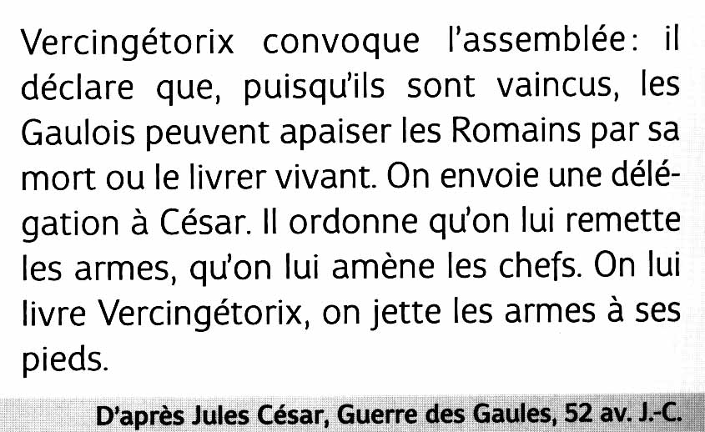
La défaite de Vercingétorix racontée par César dans La Guerre des Gaules (52 av J.-C.)

Slide 12
« Le noble cœur de Vercingétorix n’hésita pas : il résolut de se livrer lui-même. Alors, se parant pour son sacrifice héroïque comme pour une fête, Vercingétorix, revêtu de sa riche armure, monta sur son cheval de bataille. Il fit ouvrir les portes de la ville [d’Alésia] puis s’élança au galop jusqu’à la tente de César. Arrivé en face de son ennemi, il arrêta d’un coup son cheval, d’un bond saute à terre, jette aux pieds du vainqueur ses armes étincelantes d’or et, fièrement, sans un seul mot, attend immobile qu’on l’enchaîne. Vercingétorix avait un beau et noble visage ; sa taille superbe, son allure altière, sa jeunesse produisirent un moment d’émotion dans le camp de César. »
Giordano Bruno (pseudonyme d’une écrivaine), Le Tour de France par deux enfants, 1877.

